Slide 1
Verkiezingen PS-WS
Pink 7 januari 2023

Slide 2

Hue?
introductie in wat de Provincie en het Waterschap eigenlijk doet
Voorbeeld
Wereld: Je hebt recht op onderwijs (Universele Verklaring van de Rechten van de Mens)
EU: Europese onderwijsruimte (EEA)
Rijk: Grondwet + bijv. Wet op het primair onderwijs
Gemeente: bijv. Verordening huisvesting onderwijs
https://www.mentimeter.com/app/presentation/alfjxfuwyuzn14abm8mrq4rqwh4t27u1

Slide 3

5W2H methode
Hue? – Wie – Wanneer – Waar – Wat – Waarom – Hoe
✔Hue?
Wie
Wanneer
Waar
Wat
Waarom
Hoe

Slide 4
Wie
Hue? – Wie – Wanneer – Waar – Wat – Waarom – Hoe
(ruimteverdrag) https://www.youtube.com/watch?v=mndA5hfhuYg&t=34
United Nations
Europese Unie
Eerste Kamer
Tweede Kamer
Provincies
Waterschappen
Gemeenten
(Stadsdeelcie)
Notes:
https://www.youtube.com/watch?v=mndA5hfhuYg

Slide 5
Wie
Hue? – Wie – Wanneer – Waar – Wat – Waarom – Hoe
EU Rijk Provincie Gemeente Waterschap
Kaders & controle
Euro. Par. TK / EK PS Gem.raad AB (CHI)
Dagelijks bestuur
Eur. Cie. Kabinet GS B&W DB ministers gedep. wethouder (D&H)

Slide 6
Wie: samenvatting
Hue? – Wie – Wanneer – Waar – Wat – Waarom – Hoe
Volksvertegenwoordigers => kaders en controleren
Dagelijks bestuur => uitvoering
a. Kader => iets te eten motie
b. DB => iets met tarwe voor € 3,- kaderbrief
c. Kader => Budget €3,- voor eten begroting
d. DB => halfje wit €2,50 uitvoeringsnota
e. Kader => wit brood is geen eten => motie van afkeuring

Slide 7
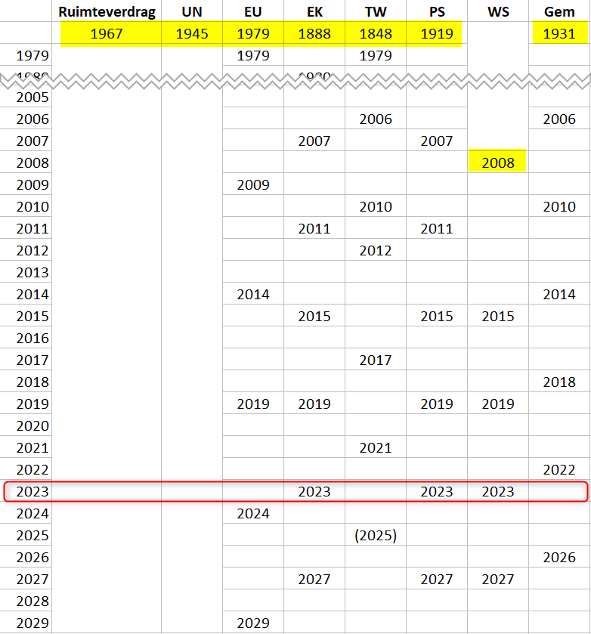
Wanneer
Hue? – Wie – Wanneer – Waar – Wat – Waarom – Hoe

Slide 8
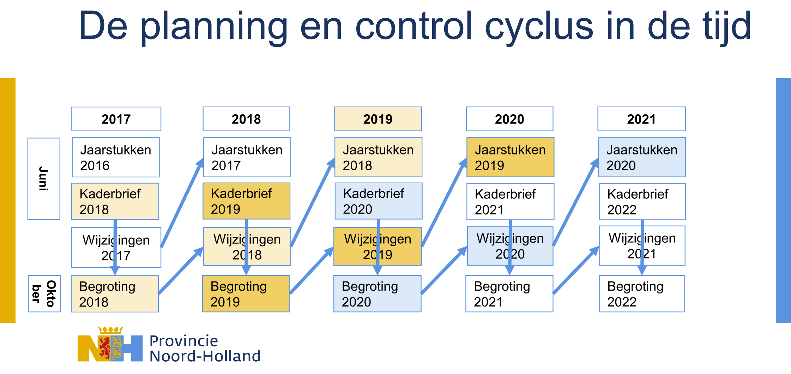
Die andere Wanneer
Hue? – Wie – Wanneer – Waar – Wat – Waarom – Hoe
uitvoerings agenda brood
(Visie eten)
Tarwe €3
Wit brood
Motie Eten
Budget €3
Afkeuring

Slide 9
5W2H methode
Hue? – Wie – Wanneer – Waar – Wat – Waarom – Hoe
✅ Hue?
✅ Wie
✅ Wanneer
➡ Waar (weer terug naar plaats)
Wat
Waarom
Hoe

Slide 10
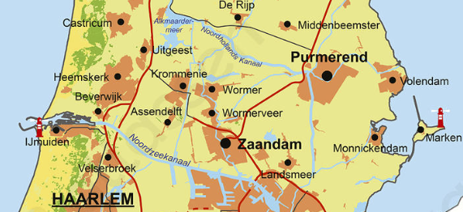
Waar
Hue? – Wie – Wanneer – Waar – Wat – Waarom – Hoe
Recreatieschap
Rijk
Wetten + regelement
+ nota van toelichting
Prov./water/Gem
Verordening
Gemeente
Waterschap
Provincie
subsidies
gem. regelingen
fonds
MRA
IPO/VNG/UvW
…..
Landschap N-H
PWN
OmgevingsDienst
Rijk
Ontwikkelingsbedrijf Noord-Holland Noord N.V.

Slide 11
Waar: Quizzzzzz
Hue? – Wie – Wanneer – Waar – Wat – Waarom – Hoe
https://www.mentimeter.com/app/presentation/alfjxfuwyuzn14abm8mrq4rqwh4t27u1

Slide 12
Waar: samenvatting
Hue? – Wie – Wanneer – Waar – Wat – Waarom – Hoe
EU => Rijk algemeen
Rijk => Provincie provinciewet buitengebied droog
Rijk => Gemeente gemeentewet binnen bebouwde kom
Rijk => Waterschap waterwet buitengebied nat
Provincie => Waterschap ?

Slide 13
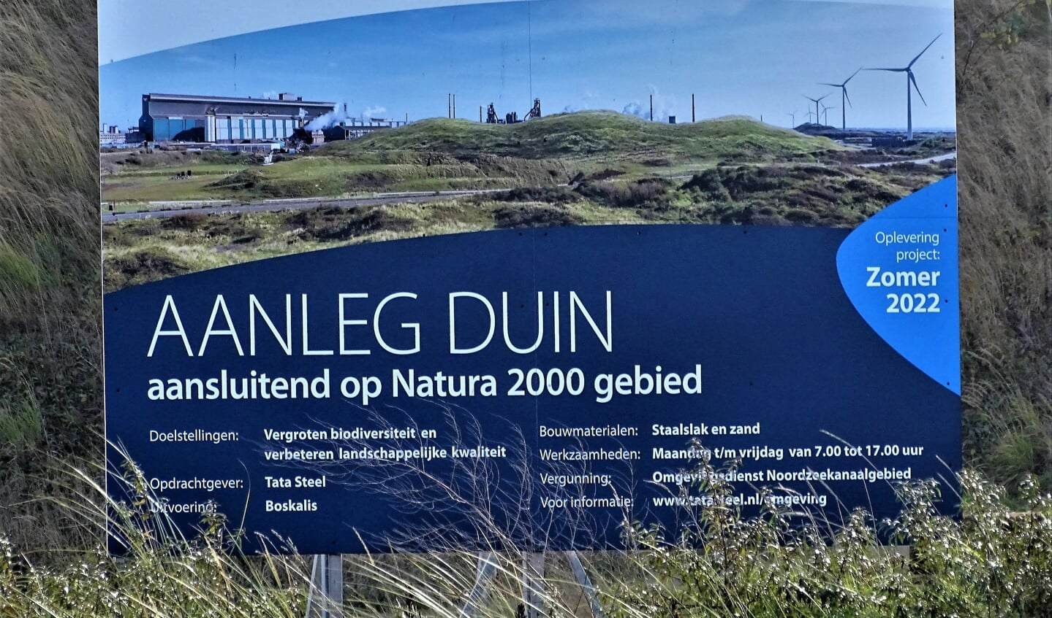
Wat: Buitengebied droog en nat
Hue? – Wie – Wanneer – Waar – Wat – Waarom – Hoe
Voorbeeld
Kunstduin Tata Steel
-> Natuurtoets
-> Ruimtelijke Ordening
-> Grondwater
-> Oppervlakte water
-> Milieuvervuiling
Voorbeeld Tata

Slide 14
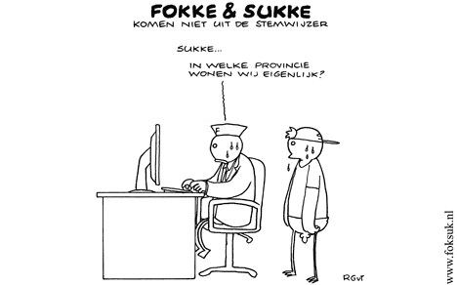
Wat: Provincie
Hue? – Wie – Wanneer – Waar – Wat – Waarom – Hoe
Commissies => PS
  Natuur
  Landbouw
  Gezondheid
  Wonen
  Klimaat
  Economie
  Bestuur
  Mobiliteit
  Natuur Netwerk Nederland
  Beheer en Schade bestrijding
  Luchtkwaliteit (vergunningen)
  Afspraken met gemeentes waar bouwen
  Windmolens en zonneparken
  Bedrijventerreinen
  Gemeentes controleren
  Streekbus en provinciale wegen

Slide 15
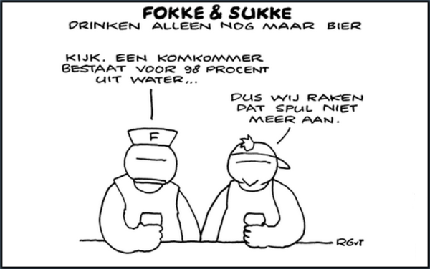
Wat: Waterschap
Hue? – Wie – Wanneer – Waar – Wat – Waarom – Hoe
Commissies => CHI
  Dijken
  Voldoende Water
  Schoon Water
  (wegen)
  Bestuur
  Dijken beheren
  Water vasthouden
  Waterstanden
  Watergebruik (bijv. datacenters)
  Waterverdeling (verdringingsreeks)
  Waterzuivering
  Grond gebruik (zonne-energie)
  Uitspoelen van gif en mest

Slide 16

Waarom (meedoen met verkiezingen)
Hue? – Wie – Wanneer – Waar – Wat – Waarom – Hoe
Eerste Kamer
Uitvoering (bijv. Prov. moet OV aanbieden)
Omgevingswet (centraal dat moet, decentraal dat kan)
Samenwerking (bijv. natuur, bossenstrategie, stikstof)
Lobby

Slide 17
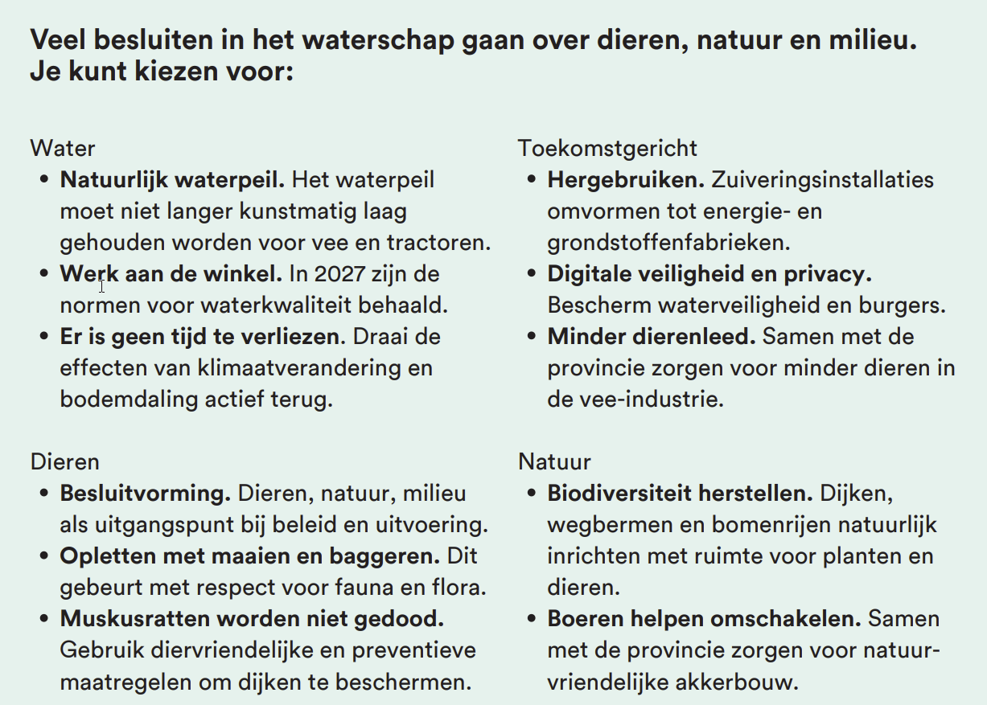
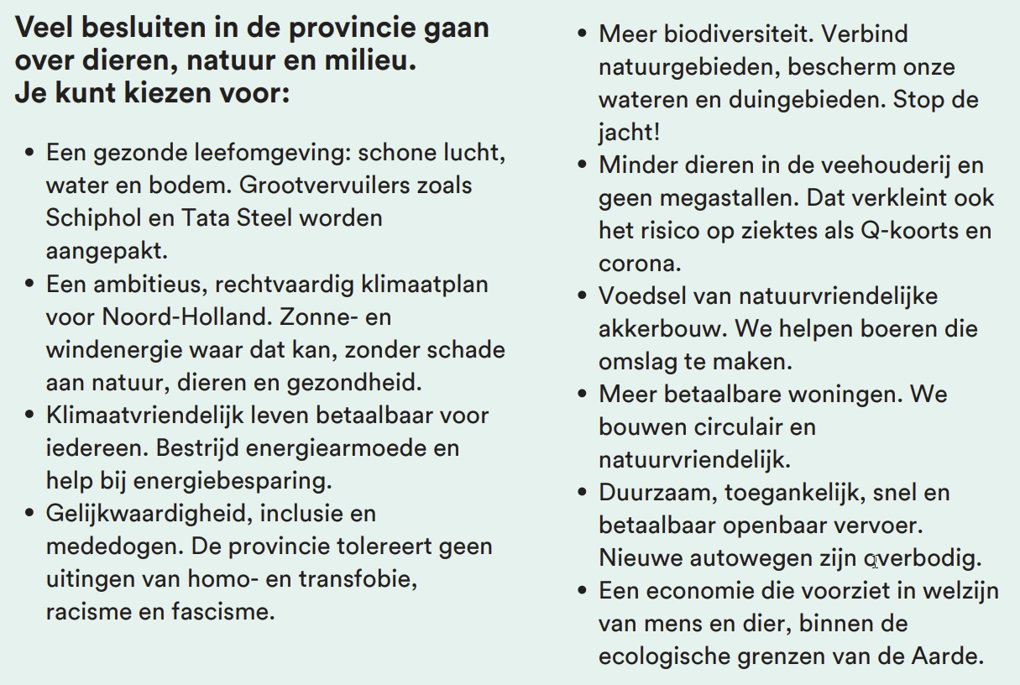

Hue? – Wie – Wanneer – Waar – Wat – Waarm – Hoe

Slide 18
Hoe
Hue? – Wie – Wanneer – Waar – Wat – Waarom – Hoe
En dan
ben je gekozen…..
https://www.youtube.com/watch?v=A4cR3YRcgSM

